Slide 1

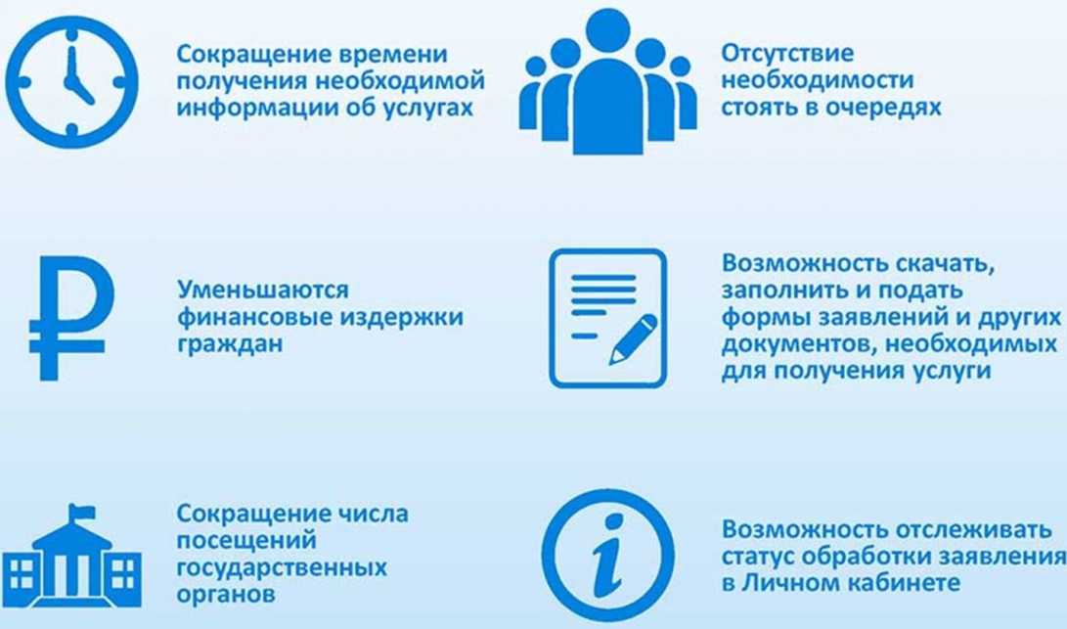
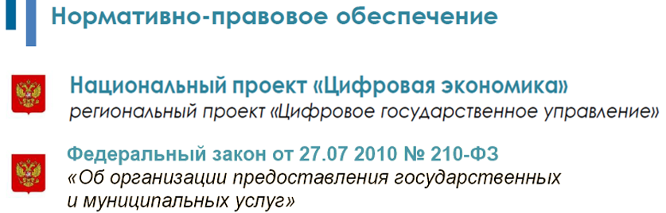

«Оптимизация процесса
предоставления муниципальной услуги через синхронизацию СЭД и сайта Администрации ЗАТО Северск»
Процесс улучшения предоставления мун.услуги, предоставляемой УВГТ, с помощью интеграции системы СЭД и официального сайта Администрации ЗАТО Северск
Докладчик:
Шабуцкая О.В.
ноябрь 2025

Slide 2

2

Slide 3
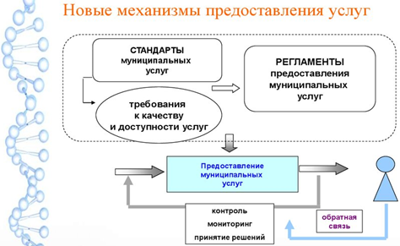







Обоснование выбора проекта:
На сегодняшний день Министерством цифрового развития, связи и массовых коммуникаций РФ выполнен перевод в электронный вид социально значимых услуг, остальные муниципальные услуги органы власти должны проводить за свой счет
Орган, оказывающий муниципальную услугу (МУ), подлежащую переводу в электронный вид – Управление по внегородским территориям Администрации
ЗАТО Северск
НПА (АР) от 01.07.2022 № 1115 предоставления МУ «Прием заявлений граждан и включение их в список нуждающихся в древесине для собственных нужд» на территории ЗАТО Северск Томской области предусмотрена подача заявления на услугу
в электронном виде
Но фактически возможность
подачи заявления на указанную МУ в электронном виде
не реализована
Новые принципы предоставления услуг
Повышение эффективности работы
Сокращение
Времени
обслуживания
Улучшение качества взаимодействия с гражданами
3

Slide 4
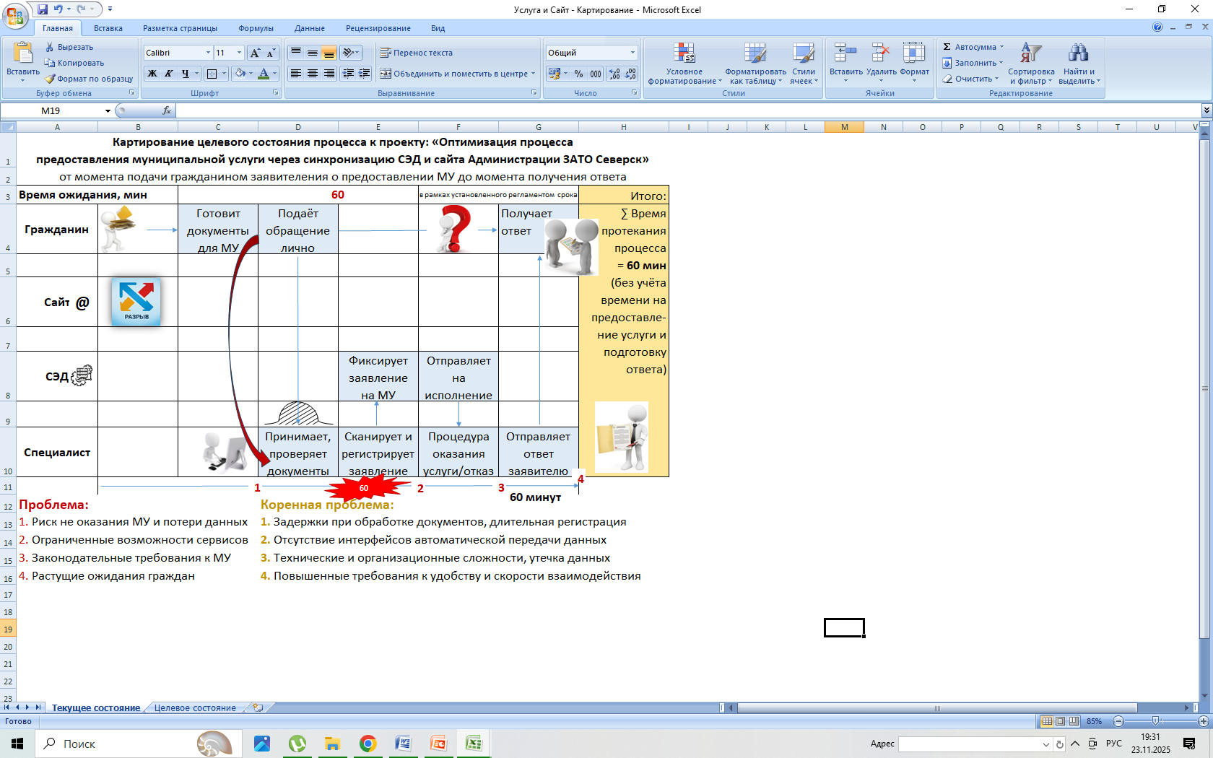
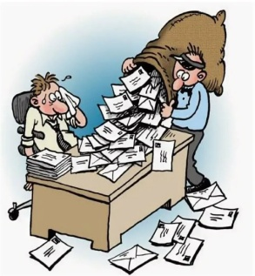
Почему процесс актуален в текущей системе?
4

Slide 5

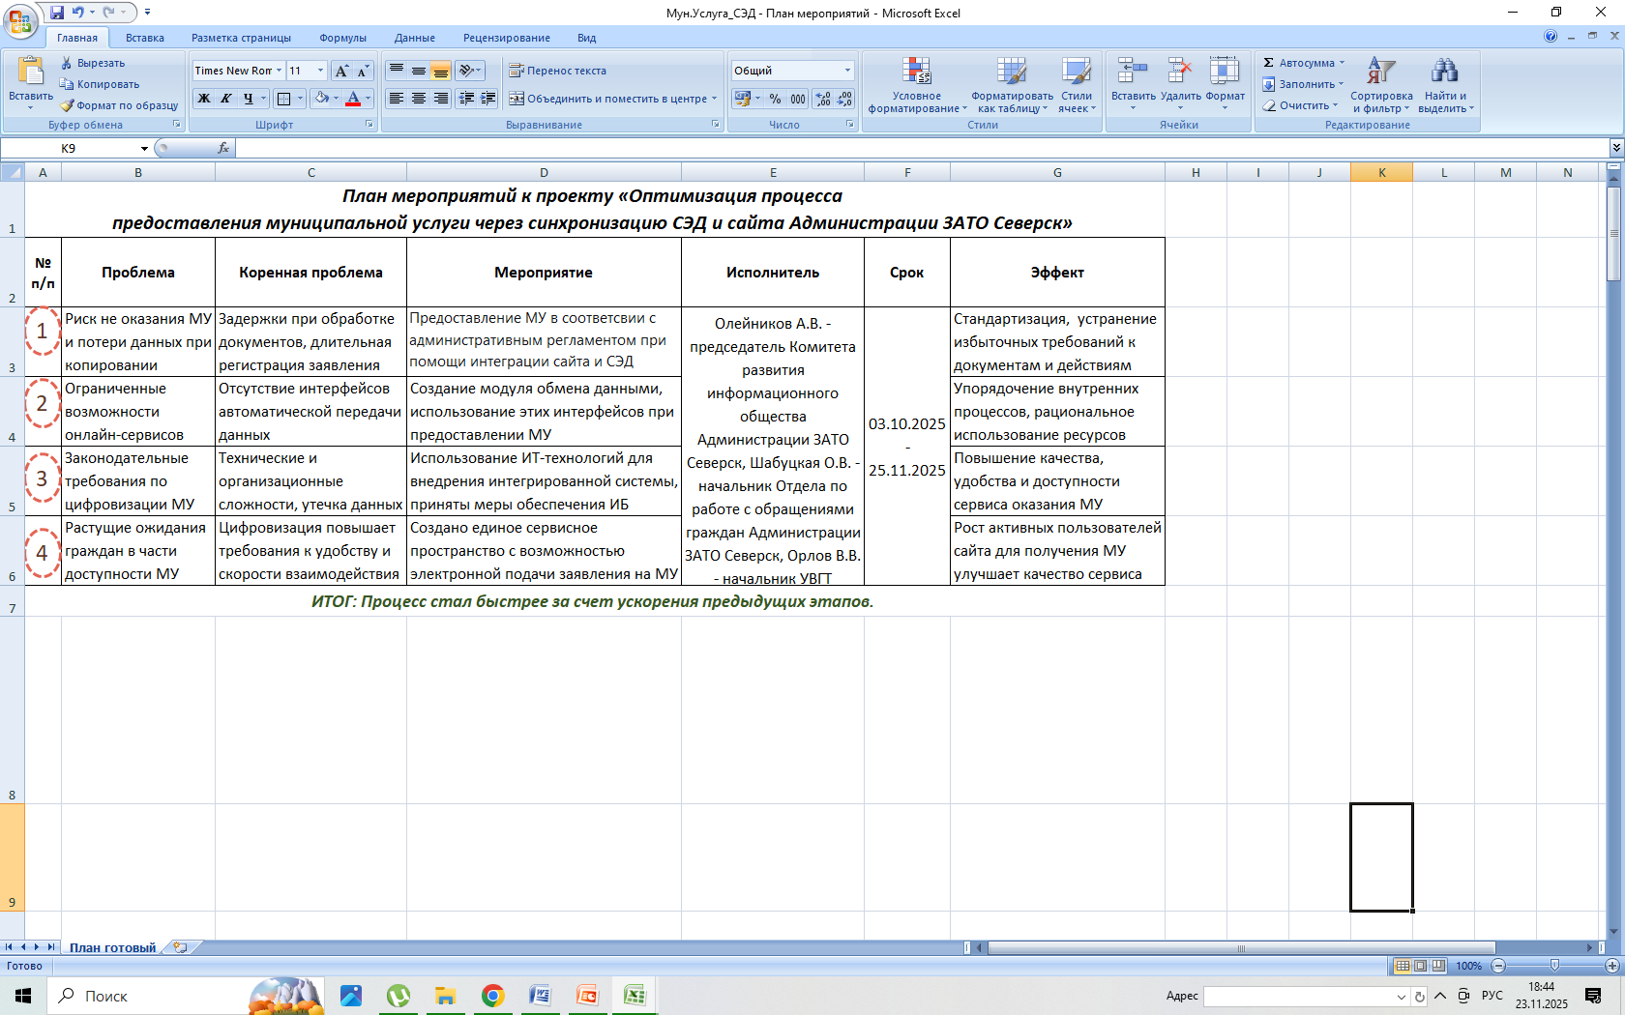


Выявление проблем текущего состояния, препятствующих росту ключевых показателей эффективности процесса
5

Slide 6
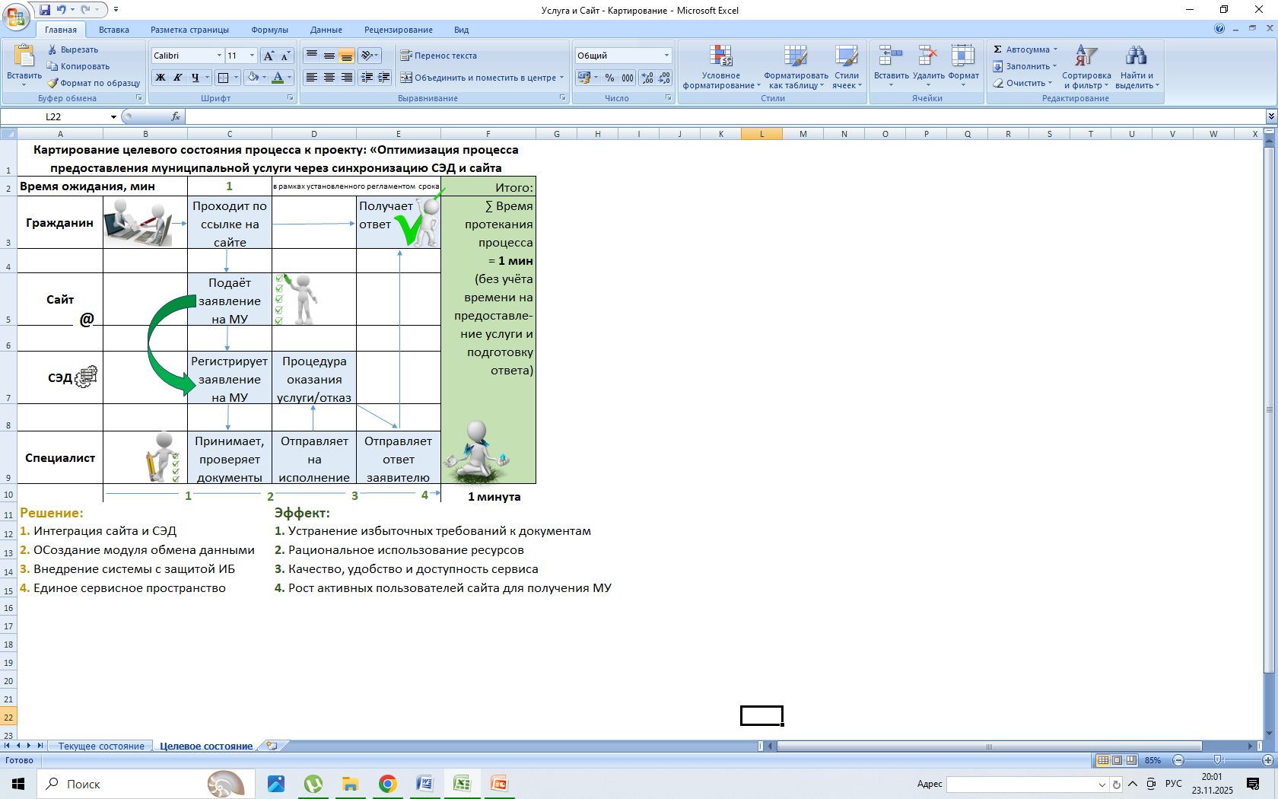
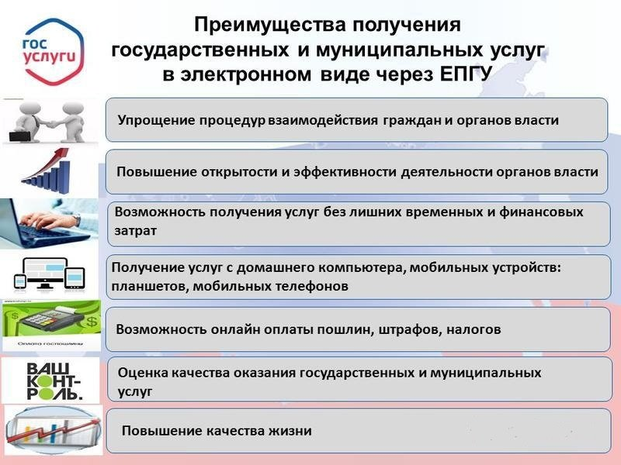

Карта целевого состояния процесса
6

Slide 7

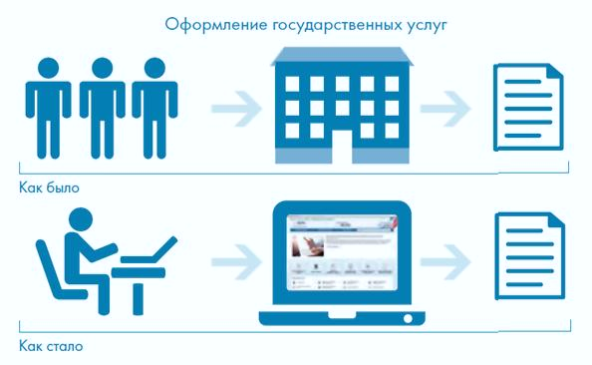

Оформление муниципальной услуги
СПАСИБО ЗА ВНИМАНИЕ!
7

